Slide 1
第11章 白盒测试
主编：秦 航

Slide 2
内容提要
11.1 白盒测试的概述
11.2 控制流测试
11.2.1 语句覆盖
11.2.2 判定覆盖
11.2.3 条件覆盖
11.2.4 判定-条件覆盖测试
11.2.5 条件组合覆盖
11.2.6 路径覆盖
11.2.7 几种常用逻辑覆盖的比较
11.2.8 循环测试
11.3 基本路径测试
11.3.1 程序的控制流图
11.3.2 程序结构的要求
11.3.3 举例分析

Slide 3
内容提要
11.4 程序插装/程序变异测试
11.5 白盒测试工具
11.5.1 C++Test介绍
11.5.2 白盒测试工具JUnit
11.6 软件缺陷分析
11.6.1 简介
11.6.2 软件缺陷的类别
11.6.3 软件缺陷的级别
11.6.4 软件缺陷产生的原因
11.6.5 软件缺陷的构成
11.7小结

Slide 4
11.1 白盒测试概述
白盒测试，有时也称为玻璃盒测试、结构化测试、逻辑驱动测试等，它关注软件产品的内部细节和逻辑结构，即把被测的程序看成是一个透明的盒子。
白盒测试利用构件层设计的一部分而描述的控制结构来生成测试用例，需要对系统内部结构和工作原理有一个清楚的了解。
白盒测试的准备时间较长，如果要完成覆盖全部程序语句、分支的测试，一般要花费比编程更长的时间。白盒测试对技术的要求较高，测试成本也比较大。

Slide 5
11.1 白盒测试的概述
软件人员使用白盒测试方法，主要想对程序模块进行如下的检查：
对程序模块的所有独立的执行路径至少测试一次；
对所有的逻辑判定，取“真”与取“假”的两种情况都至少测试一次；
在循环的边界和运行界限内执行循环体；
测试内部数据结构的有效性等。

Slide 6
白盒测试的实施步骤：
测试计划阶段：根据需求说明书，制定测试进度。
测试设计阶段：依据程序设计说明书，按照一定规范化的方法进行软件结构划分和设计测试用例。
测试执行阶段：输入测试用例，得到测试结果。
测试总结阶段：对比测试的结果和代码的预期结果，分析错误原因，找到并解决错误。

Slide 7
逻辑覆盖法
逻辑覆盖法以程序内部逻辑结构为基础，通过对程序逻辑结构遍历实现程序测试的覆盖。
从覆盖源程序语句的详尽程度，可以分为
语句覆盖
判定覆盖
条件覆盖
条件判定覆盖
条件组合覆盖
路径覆盖

Slide 8
逻辑覆盖法
语句覆盖
指的是代码中所有的语句都至少执行一遍
虽然覆盖了可执行语句，但是不能检查判断逻辑是否有问题
是很不充分的一种测试，是最弱的逻辑覆盖准则
测试覆盖率工具：如TrueCoverage、PureCoverage

Slide 9
算法流程

Slide 10
逻辑覆盖法
11.2.1 语句覆盖
使每个语句都执行一次，程序的执行路径应该是SABCDE。为此只需要输入下面的测试数据（实际上x可以是任意实数）：
a=2，b=1，x=4
程序流程图

Slide 11
11.2.1 语句覆盖
语句覆盖的含义是
在测试时首先设计若干个测试用例，然后运行被测程序，使程序中的每个可执行语句至少执行一次。这里所谓“若干个”，自然是越少越好。
例如对上面的程序片段
CASE1：（a=2，b=0，x=2）可以做到语句覆盖。(SABCDE)
CASE2: （a=3，b=1，x=0）显然没有达到语句覆盖。(SACE)
让我们总结一下语句覆盖的优点和缺点。
优点：很直观地从代码中得到测试用例，无需细分每条判定表达式。
缺点:对于隐藏的条件和可能到达的隐式分支是无法测试的。它只在乎运行一次，而不考虑其他情况

Slide 12
11.2.2 判定覆盖
判定覆盖
指的是设计足够的测试用例，使得每一个判断获得每一种可能的结果至少一次，即对被测试模块中的每一个判断要分别取真和假各一次进行测试。
上一个例子中能够分别覆盖路径SABCDE和SACE的两组测试数据，或者可以分别覆盖路径SACDE和SABCE的两组测试数据，都满足判定覆盖标准。
a=2，b=1，x=3 （覆盖SACDE）
a=3，b=0，x=1 （覆盖SABCE）

Slide 13
11.2.2 判定覆盖
按判定覆盖准则进行测试是指：
设计若干测试用例，运行被测程序，使得程序中每个判断的取真分支和取假分支至少经历一次，即判断的真假值均曾被满足。
下面总结一下判定覆盖测试的优点和缺点。
优点：
判定覆盖是比语句覆盖更强的测试能力，比语句覆盖要多几乎一倍的测试路径。它无需细分每个判定就可以得到测试用例。
缺点:
往往大部分的判定语句是由多个逻辑条件组合而成，若仅仅判断其最终结果，而忽略每个条件的取值必然会遗漏部分的测试路径。

Slide 14
11.2.3 条件覆盖
条件覆盖
指程序中每个判断中的每个条件的所有可能的取值至少要都执行一次
完全的条件覆盖并不能满足完全的判定覆盖

Slide 15
11.2.3 条件覆盖
变量 | 表达式 的值 | 类别
a>1 | 取真值 | 记为T1
a>1 | 取假值 | 记为t1
b=0 | 取真值 | 记为T2
b=0 | 取假值 | 记为t2
测试 用例 | a | b | x | 路径 | 覆盖 条件
CASE6 | 2 | 0 | 3 | SABCDE | T1T2T3T4
CASE7 | 1 | 0 | 1 | SACE | t1T2t3T4
CASE8 | 2 | 1 | 1 | SACDE | T1t2T3t4
变量 | 表达式 的值 | 类别
a=2 | 取真值 | 记为T3
a=2 | 取假值 | 记为t3
X>1 | 取真值 | 记为T4
X>1 | 取假值 | 记为t4

Slide 16
11.2.3 条件覆盖
是否做到了条件覆盖就必然实现判定覆盖呢？
测试 用例 | a | b | x | 路径 | 覆盖条件 | 判定
CASE8 | 2 | 1 | 1 | SACDE | T1t2T3t4 | 判定一为假 判定二为真
CASE9 | 1 | 0 | 3 | SACDE | t1T2t3T4 | 判定一为假 判定二为真

Slide 17
11.2.4 判定条件覆盖
判定中每个条件的所有可能取值至少出现一次，并且每个判定取到的各种可能结果也至少出现一次。
变量 | 表达式 的值 | 类别
a>1 | 取真值 | 记为T1
 | 取假值 | 记为t1
b=0 | 取真值 | 记为T2
 | 取假值 | 记为t2
变量 | 表达式 的值 | 类别
a=2 | 取真值 | 记为T3
 | 取假值 | 记为t3
x>1 | 取真值 | 记为T4
 | 取假值 | 记为t4
测试用例 | a | b | x | 路径 | 覆盖 条件 | 判定 取值
CASE1 | 2 | 0 | 3 | SABCDE | T1T2T3T4 | 判定一取真 判定二取真
CASE10 | 1 | 1 | 1 | SACE | t1t2t3t4 | 判定一取假 判定二取假

Slide 18
11.2.4 条件组合覆盖
所有条件的取值组合至少执行一次。条件组合覆盖同时满足语句覆盖、判定覆盖、条件覆盖、判定-条件覆盖。其测试用例需要注意三点：
1. 条件组合只针对同一个判断语句内存在多个条件的情况， 让这些条件的取值进行笛卡尔乘积组合；
2. 不同的判断语句内的条件取值之间无须组合；
3. 对于单条件的判断语句，只需要满足自己所有的取值即可。

Slide 19
11.2.4 条件组合覆盖
赋值 | 类别
①a>1，b=0 | 记为T1，T2
②a>1，b!=0 | 记为T1，t2
③a<=1，b=0 | 记为t1，T2
④a<=1，b!=0 | 记为t1，t2
⑤a=2，x>1 | 记为T3，T4
⑥a=2，x<=1 | 记为T3，t4
⑦a!=2，x>1 | 记为t3，T4
⑧a!=2，x<=1 | 记为t3，t4

Slide 20
11.2.5 条件组合覆盖
测试用例 | a | b | x | 覆盖组合 | 路径 | 覆盖 条件
CASE1 | 2 | 0 | 3 | ①⑤ | SABCDE | T1T2T3T4
CASE8 | 2 | 1 | 1 | ②⑥ | SACDE | T1t2T3t4
CASE9 | 1 | 0 | 3 | ③⑦ | SACDE | t1T2t3T4
CASE10 | 1 | 1 | 1 | ④⑧ | SACE | t1t2t3t4
覆盖了8个条件取值的组合，但是没有覆盖路径SABCE

Slide 21
11.2.6 路径覆盖
按路径覆盖要求进行测试
设计足够多的测试用例要求覆盖程序中所有可能的路径。
L1:SABCDE
L2:SACDE
L3:SABCE
L4:SACE

Slide 22
11.2.6 路径覆盖
路径覆盖测试的优点和缺点。
优点：
路径覆盖是经常要用到的测试覆盖方法，它比普通的判定覆盖准则和条件覆盖准则覆盖率都要高。
缺点:
路径覆盖不一定能保证条件的所有组合都覆盖。a<=1，b=0这个就没有被测试到。由于路径覆盖需要对所有可能的路径进行测试（包括循环、条件组合、分支选择等），那么需要设计大量、复杂的测试用例，使得工作量呈指数级增长。

Slide 23
课堂练习
if（ x > 80 && y >= 80）{
t=1;
}
else if (x+y >= 140 && (x >= 90 || y >= 90)){
t=2;
}
else{
t=3;
}
用逻辑覆盖法测试设计测试用例

Slide 24
画出程序流程图

Slide 25
语句覆盖
用例编号 | 输入数据 | 覆盖语句 | 预期结果
1 | x=90,y=90 | SABE | t=1
2 | x=90,y=70 | SACDE | t=2
3 | x=10,y=10 | SACFE | t=3
判定覆盖
用例编号 | 输入数据 | 覆盖判定 | 预期结果
1 | x=90,y=90 | A为真 | t=1
2 | x=90,y=70 | A为假C为真 | t=2
3 | x=10,y=10 | A为假C为假 | t=3

Slide 26
条件覆盖
条件 | 表达式的值 | 类别
x>=80 | 真 | T1
 | 假 | t1
y>=80 | 真 | T2
 | 假 | t2
x+y>=140 | 真 | T3
 | 假 | t3
x>=90 | 真 | T4
 | 假 | t4
y>=90 | 真 | T5
 | 假 | t5
用例编号 | 输入数据 | 覆盖条件 | 预期结果
1 | x=90,y=70 | T1t2T3T4t5 | t=2
2 | x=40,y=90 | t1T2t3t4T5 | t=3

Slide 27
判定条件覆盖
用例编号 | 输入数据 | 覆盖条件 | 覆盖判定 | 预期结果
1 | x=90,y=70 | T1t2T3T4t5 | A为假C为真 | t=2
2 | x=40,y=90 | t1T2t3t4T5 | A为假C为假 | t=3
3 | x=90,y=90 | T1T2 | A为真 | t=1

Slide 28
条件组合覆盖
条件组合 | 类别 | 组合编号
x>=80,y>=80 | T1T2 | 1
x>=80,y<80 | T1t2 | 2
x<80,y>=80 | t1T2 | 3
x<80,y<80 | t1t2 | 4
x+y>=140,x>=90,y>=90 | T3T4T5 | 5
x+y>=140,x>=90,y<90
 | T3T4t5 | 6
x+y>=140,x<90,y>=90 | T3t4T5 | 7
x+y>=140,x<90,y<90 | T3t4t5 | 8
x+y<140,x>=90,y>=90 | t3T4T5 | 9
x+y<140,x>=90,y<90 | t3T4t5 | 10
x+y<140,x<90,y>=90 | t3t4T5 | 11
x+y<140,x<90,y<90 | t3t4t5 | 12

Slide 29
条件组合覆盖
用例编号 | 输入数据 | 覆盖组合 | 预期结果
1 | x=90,y=70 | 2、6 | t=2
2 | x=40,y=90 | 3、11 | t=3
3 | x=90,y=90 | 1 | t=1
4 | x=70,y=70 | 4、8 | t=3
5 | ...
路径覆盖
用例编号 | 输入数据 | 覆盖路径 | 预期结果
1 | x=90,y=70 | SACDE | t=2
2 | x=40,y=90 | SACFE | t=3
3 | x=90,y=90 | SABE | t=1

Slide 30
11.2.6 几种常用逻辑覆盖的比较
语句覆盖：在测试时，首先设计若干个测试用例，然后运行被测程序，使程序中的每个语句至少执行一次。
判定覆盖（分支覆盖）：设计若干测试用例，运行被测程序，使得程序中每个判断的取真分支和取假分支至少经历一次，即判断的真假值均曾被满足；同样，只作到判定覆盖仍无法确定判断内部条件的错误。
条件覆盖：设计若干测试用例，执行被测程序以后，要使每个判断中每个条件的可能取值至少满足一次；但覆盖了条件的测试用例不一定覆盖了分支。
判定—条件覆盖：判定—条件覆盖要求设计足够的测试用例，使得判断中每个条件的所有可能至少出现一次，并且每个判断本身的判定结果也至少出现一次；不过忽略了路径覆盖的问题，而路径能否全面覆盖在软件测试中是个重要问题，因为程序要取得正确的结果，就必须消除遇到的各种障碍，沿着特定的路径顺利执行。
条件组合覆盖：条件组合覆盖要求设计足够多的测试用例，运行被测程序，使得被测程序中每个判定中条件结果的所有可能组合至少执行一次。
路径覆盖：设计足够多的测试用例，要求覆盖程序中所有可能的路径；许多情况路径数是个庞大的数字，要全部覆盖是无法实现的；即使都覆盖到了，仍然不能保证被测程序的正确性。

Slide 31
11.2.7 循环测试

Slide 32
11.2.7 简单循环测试
零次循环：从循环入口到出口
一次循环：检查循环初始值
二次循环：两次通过循环
m次循环： 检查多次循环
最大次数循环n、比最大次数多一次n+1、少一次的循环n-1。

Slide 33
11.2.7 嵌套循环测试
对最内层循环做简单循环的全部测试。所有其它层的循环变量置为最小值.
逐步外推，对其外面一层循环进行测试。测试时保持所有外层循环的循环变量取最小值，所有其它嵌套内层循环的循环变量取“典型”值.
反复进行，直到所有各层循环测试完毕.
对全部各层循环同时取最小循环次数，或者同时取最大循环次数.

Slide 34
11.2.7 连锁循环测试
如果各个循环互相独立，则可以用与简单循环相同的方法进行测试。但如果几个循环不是互相独立的，则需要使用测试嵌套循环的办法来处理。

Slide 35
11.2.7 非结构循环测试
这一类循环应该使用结构化程序设计方法重新设计测试用例。
自顶向下
程序设计时，应先考虑总体，后考虑细节;先考虑全局目标，后考虑局部目标。不要一开始就过多追求众多的细节，先从最上层总目标开始设计，逐步使问题具体化。
逐步细化
对复杂问题，应设计一些子目标作为过渡，逐步细化。
模块化设计
一个复杂问题，肯定是由若干稍简单的问题构成。模块化是把程序要解决的总目标分解为子目标，再进一步分解为具体的小目标，把每一个小目标称为一个模块。

Slide 36
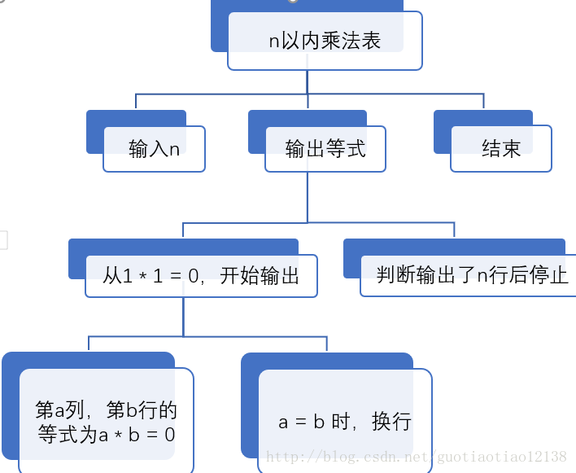
11.2.7 非结构循环测试

Slide 37
基本路径法
基本路径测试法是在程序控制流图的基础上，通过分析控制构造的环路复杂性，导出基本可执行的路径集合，从而设计测试用例的方法。
在基本路径测试中，设计出的测试用例要保证在测试中程序的每条可执行语句至少执行一次。
需要使用程序的控制流图进行可视化表达。

Slide 38
基本路径法
程序的控制流图
是描述程序控制流的一种图示方法。其中，圆圈称为控制流图的一个结点，表示一个或多个无分支的语句或源程序语句；箭头称为边或连接，代表控制流。
在将程序流程图简化成控制流图时，应注意：
在选择或多分支结构中，分支的汇聚处应有一个汇聚结点；
边和结点圈定的区域叫做区域，当对区域计数时，图形外的区域也应记为一个区域。
如果判断中的条件表达式是由一个或多个逻辑运算符（OR，AND，NAND，NOR）连接的复合条件表达式，则需要改为一系列只有单条件的嵌套的判断。

Slide 39
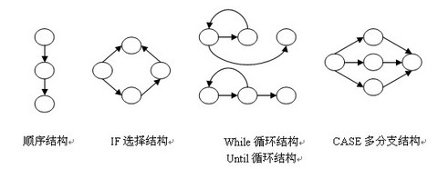
基本路径法
程序的控制流图

Slide 40
基本路径法
环路复杂度
环路复杂度是一种为程序逻辑复杂性提供定量测度的软件度量
有以下三种方法用于计算环路复杂度：
流图中区域的数量对应于环路的复杂度；
给定流图G的环路复杂度V(G)，定义为V(G)=E-N+2，其中E是流图中边的数量，N是流图中结点的数量；
给定流图G的环路复杂度V(G)，定义为V(G)=P+1，其中P是流图G中判定结点的数量。

Slide 41
基本路径法
基本路径测试法适用于模块的详细设计及源程序。其步骤如下：
以详细设计或源代码为基础，导出程序的控制流图；
计算得出控制流图G的环路复杂度V(G)；
确定线性无关的路径的基本集；
生成测试用例，确保基本路径集中每条路径的执行。

Slide 42
举例分析
对于下面的程序，假设输入的取值范围是1000<year<2001，使用基本路径测试法为变量year设计测试用例，使满足基本路径覆盖的要求。
步骤1：导出过程的控制流图：根据流程图分析结点： （1）结点1：year%4==0； （2）结点2：year%100==0; （2）结点3：year%400==0； （3）结点4：leap=1； （4）结点5：leap=0； （5）结点6：leap=1;
（6）结点5：leap=0；
（7）结点8：return leap;
①
②
③
④
⑤
⑥
⑦
⑧

Slide 43
基本路径法
根据源代码绘制程序的控制流图如下:
①
②
7
③
④
3
6
⑤
4
5
⑥
⑦
⑧

Slide 44
步骤2：确定环形复杂性度量V(G)：
（1）V(G)= 4 (个区域)
（2）V(G)=E - N + 2=10 - 8 + 2=4；其中E为流图中的边数，N为结点数；
（3）V(G)=P+1=3+1=4；其中P为判定结点的个数。在流图中，结点1、3、4是判定结点。
步骤3：确定线性无关的路径集为：
1-7-8
1-2-6-8
1-2-3-5-8
1-2-3-4-8
步骤4：设计测试用例：
路径1：输入数据：year=1999 预期结果：leap=0
路径2：输入数据：year=1996 预期结果：leap=1
路径3：输入数据：year=1800 预期结果：leap=0
路径4：输入数据：year=1600 预期结果：leap=1
7
3
6
4
5

Slide 45
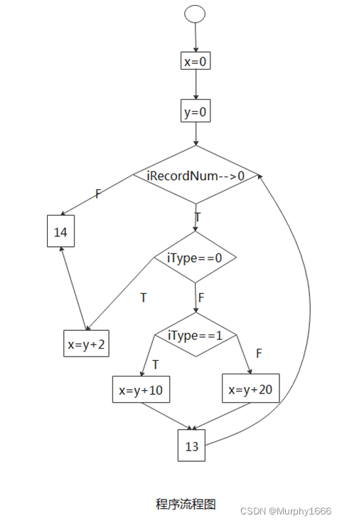
程序流程图
public class Test{
public void Sort(int iRecordNum,int iType){
int x = 0;
int y = 0;
while(iRecordNum-->0){
if(iType==0){
x = y + 2;
break;
}else{
if(iType==1){
x = y + 10;
}else{
x = y + 20;
}
}
}
}
}

Slide 46
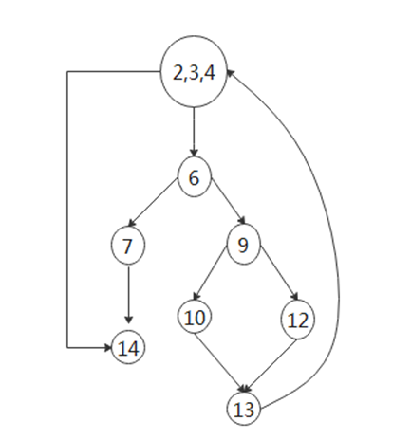
控制流图
在流图中，每一个圆，称为流图的结点，代表一个或多个语句。一个处理方框序列和一个菱形决策框可被映射为一个结点。流图中的箭头，称为边或连接，代表控制流，类似于流程图中的箭头。

Slide 47
计算圈复杂度
有以下几种方法计算圈复杂度：
给定流图G的圈复杂度V(G)，定义为V(G)=Area，Area是流程图中的区域数量（即为封闭区域数量+1）；3+1=4
给定流图G的圈复杂度V(G)，定义为V(G)=E-N+2，E是流图中边的数量，N是流 图中结点的数量；10-8+2=4
给定流图G的圈复杂度V(G)，定义为V(G)=P+1，P是流图G中判定结点的数量。3+1=4

Slide 48
导出路径
根据上面的计算方法，可得出四个独立的路径，V(G)值正好等于该程序的独立路径的条数。
路径1：4-14
路径2：4-6-7-14
路径3：4-6-9-10-13-4-14
路径4：4-6-9-12-13-4-14
根据上面的独立路径，去设计输入数据，使程序分别执行到上面四条路径。

Slide 49
设计测试用例
路径1：4-14：
① 结点4代码while(iRecordNum-->0),取值False；
② 输入数据：iRecordNum≤0的任何一个值。
路径2：4-6-7-14：
① 结点4代码while(iRecordNum-->0),取值True；
② 结点6代码iType= =0，取值True；
③ 输入数据：iRecordNum=1，iType=0。
路径3：4-6-9-10-13-4-14：
① 结点4代码while(iRecordNum-->0),取值True；
② 结点6代码iType= =0，取值False；
③ 结点9代码iType= =1，取值True；
④ 结点10代码x=y+10；
⑤ 输入数据：iRecordNum=1，iType=1。
路径4：4-6-9-12-13-4-14
① 结点4代码while(iRecordNum-->0),取值True；
② 结点6代码iType= =0，取值False；
③ 结点9代码iType= =1，取值False；
④ 结点12代码x=y+20；
⑤ 输入数据：iRecordNum=1，iType=2。

Slide 50
程序插桩技术
程序插桩技术是借助往被测程序中插入操作来实现测试目的的方法，即向源程序中添加一些语句，实现对程序语句的执行、变量的变化等情况进行检查。
程序插桩技术一方面可检测测试的结果数据，另一方面还可以借助插入的语句给出的信息了解程序的执行特性。

Slide 51
程序插桩技术
在程序的特定部位插入记录动态特性的语句，最终是为了把程序执行过程中发生的一些重要历史事件记录下来。
设计插桩程序时需要考虑的问题
需要探测哪些信息
在程序的什么部分设置探测点
需要设置多少个探测点

Slide 52
程序插桩技术
需要探测哪些信息?
该问题需要结合具体情况解决，并不能给出笼统的回答。

Slide 53
程序插桩技术
在程序的什么部分设置探测点?
在实际测试中通常在以下一些部位设置探测点：
程序块的第一个可执行语句之前；
for，do，do while，do until等循环语句处；
if，else if，else，end if等条件语句各分支处；
输入或输出语句之后；
函数、过程、子程序调用语句之后；
return语句之后；
goto语句之后。

Slide 54
程序插桩技术
需要设置多少个探测点?
原则是需要考虑如何设置最少探测点的方案。一般情况下，在没有分支的程序段中只需要一个计数语句，如果出现了多种控制结构，使得整个结构十分复杂，则需要针对程序的控制结构进行具体的分析。

Slide 55
11.4 程序变异测试
变异测试是一种基于故障注入的测试技术，将错误代码插入到被测代码中，以验证当前测试用例是否可以发现注入的错误。
变异测试的主要目的是为了验证测试用例的有效性，在注入变异后，测试用例能发现该错误，则表明用例有效的；反之，表明测试用例是无效的，需要补充该变异的测试用例。

Slide 56
11.4 程序变异测试
1) 变异
可以理解为对源代码的任何更改，也可以理解为引入的故障。
2) 变异体
可以理解为被测代码的变异版本，即已经在被测代码中注入变异的代码。当测试用例在变异体版本的代码运行时，理论上该测试用例执行的结果应该与原被测代码执行的结果不同。

Slide 57
11.4 程序变异测试
for(int i=0; i<10; i++){ // 源程序
//To-do ...
}
for(int i=0; i!=10; i++){ //变体1
//To-do ...
}
for(int i=0; i<10; i--){ //变体2
//To-do ...
}

Slide 58
11.5 白盒测试工具
11.5.1 C++Test介绍
C++Test介绍
C++Test的单元测试功能
C++Test主要特性
在不需要执行程序的情况下识别运行时缺陷
自动化代码分析以增强兼容性
优点

Slide 59
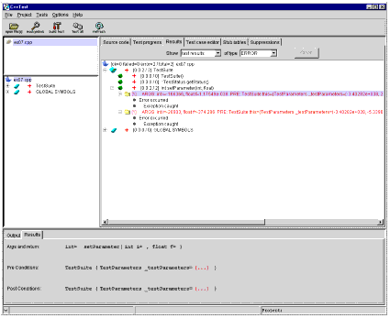
执行自动白盒测试

Slide 60
11.5.2 白盒测试工具JUnit
简介
特点
使用JUnit的好处
JUnit测试编写原则
JUnit的特征
JUnit使用
https://read.wqyunpan.com/

Slide 61
Junit框架

Slide 62
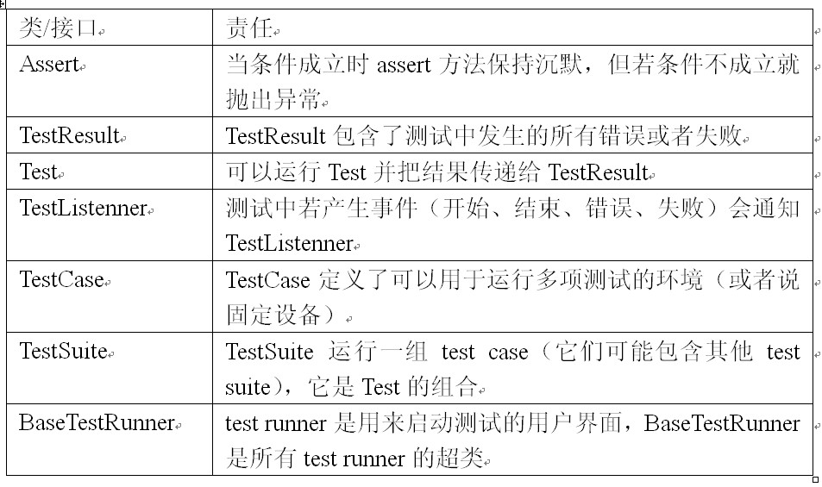
Junit的核心类和接口

Slide 63
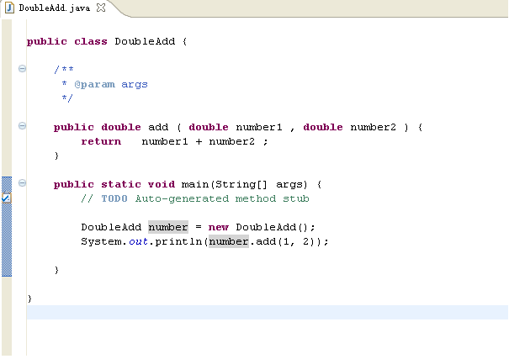
DoubleAdd.java

Slide 64
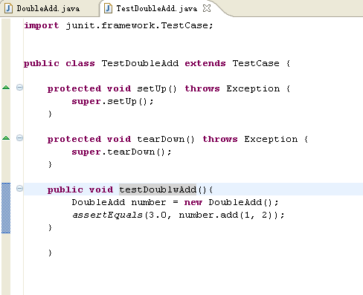
测试用例

Slide 65
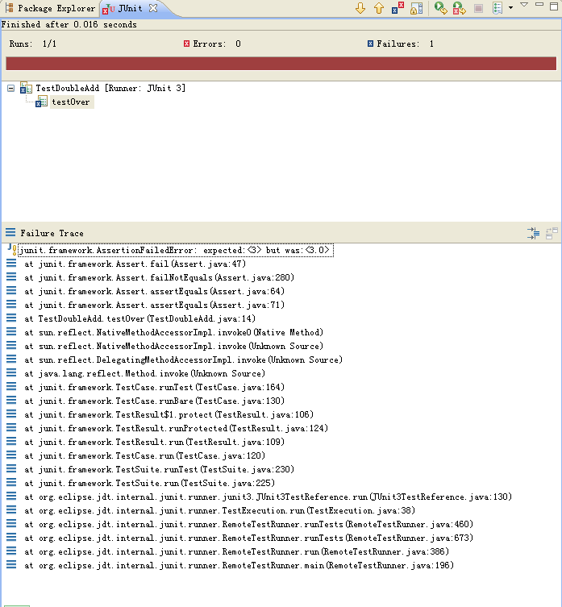
测试结果

Slide 66
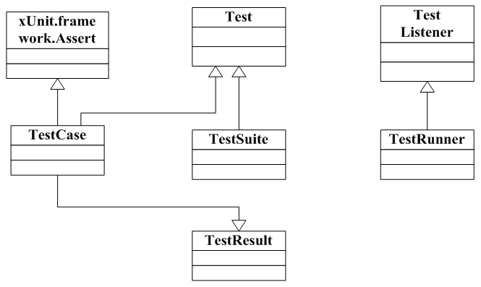
xUnit介绍

Slide 67
11.6 软件缺陷分析
简介
软件缺陷的类别
软件缺陷的级别
微小的（Minor）
一般的（Major）
严重的（Critical）
致命的（Fatal）
激活状态（Open）
已修正状态（Fixed）
关闭状态（Close）

Slide 68
11.6 软件缺陷分析
软件缺陷产生的原因
软件本身
团队工作
技术问题
项目管理的问题

Slide 69
11.6.5 软件缺陷的构成
功能缺陷
规格说明书缺陷
功能缺陷
测试缺陷
测试标准引起的缺陷
系统缺陷
外部接口缺陷
内部接口缺陷
硬件结构缺陷
操作系统缺陷
软件结构缺陷
控制与顺序缺陷
资源管理缺陷

Slide 70
11.6.5 软件缺陷的构成
加工缺陷
算法与操作缺陷
初始化缺陷
控制和次序缺陷
静态逻辑缺陷
数据缺陷
动态数据缺陷
静态数据缺陷
数据内容、结构和属性缺陷
代码缺陷

Slide 71
11.7小结
本章主要讲解了白盒测试的基本概念和技术，包括白盒测试的基本概念、分类、白盒测试中的边界值技术、语句覆盖测试、分支覆盖测试、条件覆盖测试、分支-条件覆盖测试、条件组合覆盖测试、路径覆盖测试。
也介绍了常用的白盒测试工具C++Test软件以及软件缺陷的原因，构成，产生的危害等。
白盒测试允许观察“盒子”内部，不像黒盒测试那样把系统理解为一个“内部不可见的盒子”，不需要明白内部结构。
为了完整的测试一个软件，这两种测试都是不可或缺的。
一个产品在其概念分析阶段直到最后交付给用户期间往往要经过各种静态的、动态的、白盒的和黒盒的测试。

